Slide 1
SLOVENSKO V NAJSTARŠOM OBDOBÍ
Pravek, osídlenie, národy, prvý štát
Pravek – najdlhšie obdobie ľudských dejín
Uč. str. 190 - 202

Slide 2
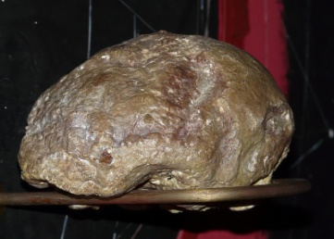
SLOVENSKO V PRAVEKU – DOBA KAMENNÁ
Paleolit - 3 mil – 8200 pr.n.l. – vznik a vývoj človeka - pozostatky po človeku na Slovensku:
  Starý – Mnešice, Bratislava
  Stredný – Spišské Podhradie a vyšné Ružbachy, Šaľa, Gánovce,
  Mladý – Cejkov, Moravany – Venuša
  Matriarchát
Mezolit – 8000 - 6000/5000 pr.n.l.
  Zmena spôsobu obživy – rybolov, sťahovanie do údolí, domestifikácia zvierat, používanie luku a šípov, kopije, saní, lyží, lodí,...
  Matriarchát
Neolit – 6000/5000 – 3200 pr.n.l.- neolitická revolúcia – rodové zriadenie
Eneolit – 3200 – 1900 pr.n.l.
  Patriarchát
  Ľud popolnicových polí (Háj okr. Turčianske Teplice), mohylový ľud (okolie Bratislavy)
  Objav kovov – meď a cín

Slide 3
SLOVENSKO V PRAVEKU – DOBA BRONZOVÁ A ŽELEZNÁ
Bronzová doba 1900 – 700pr.Kr.
  Staršia – kôň, remeslá, deľba práce
  Stredná
  Mladšia a neskorá – hradiská
    Lužická kultúra (žiarové hroby) – sev . Slovensko
    Čakanská kultúra (mohyly)
Doba železná 700 pr.Kr. – po prelom letopočtov
  Hallstatská (Rak. - Salzburg) – železo, diferenciácia v spoločnosti, opevnené osady – Molpýr pri Smoleniciach
  Laténska – spracovanie železa osídlenie Slovenska národmi

Slide 4
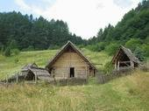
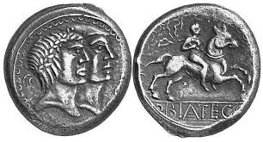
OSÍDLENIE SLOVENSKA - NÁRODY
Kelti – okolo r. 400 pr.Kr.
  Bojovia a Kotíni - oppidum, Biatec, pece na spracovanie železa, žarnov, hrnčiarsky kruh
  Devín, Plavecký Štvrtok, Havránok...
    Havránok Biatec

Slide 5
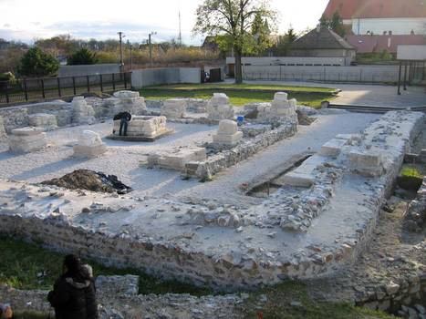
OSÍDLENIE SLOVENSKA - NÁRODY
Dákovia (?)
Germáni – okolo roku 100 pr.Kr.
  Markomani a Kvádi – vytvorili štátne útvary známe ako Marobudovo kráľovstvo a neskôr Vanniovo kráľovstvo - boje s Rimanm
Rimania – Limes romanus – pevnosti –Iža, Kelemantia
Gerulata
    (Rusovce)
  Laugaritio - Markomanské vojny – Marcus Aurelius (Hovory k sebe samému)
  Úpadok Rímskej ríše
Sťahovanie národov

Slide 6
SLOVANIA
Pravlasť – Pripiaťske močiare, oblasť medzi riekami Dneper, Dnester a Visla
Sťahovanie – od 4. st. – sťahovanie národov (Huni)
Príchod na naše územie 5.-6.st.
Písomné zmienky – Priskos, Prokopios, Jordanes – názov Vinidi, Veneti Anti ( aj Tacitus)
Spôsob života a obživy
  Kmene, náčelníci
  Roľníci, pastieri, včelári ( brtníctvo)
    Cyklické poľnohospodárstvo
6.st. – Avari – spolužitie, neskôr spory

Slide 7
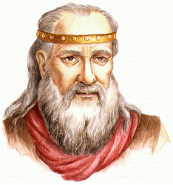
SAMOVA RÍŠA
Slovania na našom území – odpor proti Avarom a boje s Frankami
Samo – franský kupec – zjednotenie Slovanov proti nepriateľom
  Samova ríša 623 – 658
    Pravdepodobne na území západného a str. Slovenska a Čiech a Moravy
    631/632 konflikt s Franskou ríšou
      632 bitka pri Vogastisburgu – víťazstvo Sama nad Dagobertom
    Zánik ríše – smrťou Sama
    Vznik samostatných kniežatstiev
    Písomné doklady – Fredegarova kronika (7.st.)

Slide 8
Ďakujem za pozornosť
  PhDr. Milota Martinková

